Slide 1
Objetos Distribuídos

Slide 2
Aplicações Distribuídas
  Aplicações multicamadas, 3-camadas, n-camadas
  O Java apresenta a plataforma Java Enterprise Edition (Java EE) como infraestrutura para o desenvolvimento desse tipo de aplicação
  Diminuir a complexidade é dividir a aplicação em “camadas”, o que chamamos de uma arquitetura multicamadas

Slide 3
Socket
Permite a conexão entre processos na forma de cliente-servidor
Modo: pode ser com ou sem conexão
Com sockets, os computadores podem trocar informações em uma rede, utilizando um canal de comunicação identificado por um endereço físico e uma porta de comunicação

Slide 4
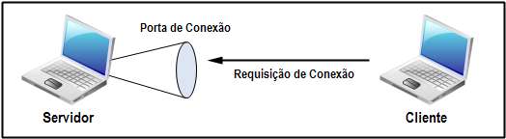
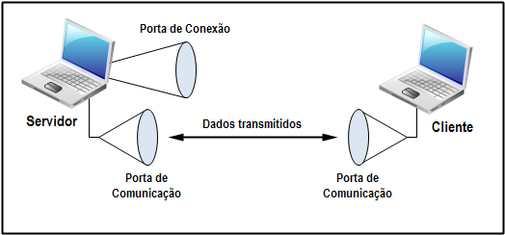
Socket

Slide 5
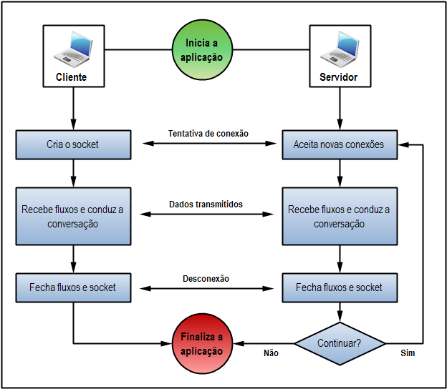
Socket

Slide 6
Socket
o uso de um socket requer as seguintes informações: endereço IP do servidor, porta onde se encontra o serviço solicitado no servidor, endereço IP do cliente, e a porta através da qual o cliente solicita o serviço
Protocolos: TCP e UDP

Slide 7
Socket
Pacote java.net
As classes ServerSocket e Socket também fazem parte desse pacote e são utilizadas para aplicações que fazem uso do protocolo TCP. Além dessas classes, também existem outras para conexão com servidores web, criação de secure sockets ou sockets seguros, entre outras funcionalidades.

Slide 8
Socket – Lado Servidor
Classe ServerSocket : responsável pela manipulação de sockets do lado do servidor
Uma vez que uma requisição de conexão é realizada, o socket de servidor criará um novo socket para que seja possível manter uma conexão direta com o cliente que requisitou o canal de comunicação.

Slide 9
Socket – Lado Cliente
A classe Socket é responsável pela manipulação de sockets do lado do cliente
Utilizando-se um socket desse tipo, é possível realizar a solicitação de conexão com um socket fornecido por um servidor, desde que este esteja aguardando uma requisição por meio de uma porta previamente disponibilizada

Slide 10
Sockets - conexão
O estabelecimento da conexão entre duas aplicações dá-se por meio da instanciação de um objeto da classe Socket, a partir do processo cliente
Os dados da aplicação podem fluir através de streams a ela associados.

Slide 11
Sockets - Tipos
A escolha do modo a ser utilizado é determinada a partir das necessidades de uma aplicação distribuída. Caso a confirmação de entrega e a sequência de dados sejam importantes, então a operação baseada em conexões é, sem dúvidas, a melhor opção. Por exemplo, os servidores de arquivos precisam fazer todos os seus dados chegarem corretamente e em sequência

Slide 12
Streams
Em Java, utiliza-se o termo stream para conceituar quase todas as operações que se baseiam nas mais diferentes formas de se realizar a leitura e escrita de dados a partir das mais diversas fontes e para os mais diferentes destinos
Para leitura InputStream (getInputStream())

Slide 13
Streams
Para transferência:

Slide 14
Socket Servidor TCP
1 - Estabelecer um socket de servidor que monitore uma determinada porta para receber conexões:
a. ServerSocket() - Simplesmente cria uma instância de ServerSocket conforme sua implementação nativa do Java, buscando os valores padrões;
b. ServerSocket(int porta) - Cria uma instância de ServerSocket e vincula o socket a uma determinada porta;
c. ServerSocket(int porta, int backlog) - Além de criar uma instância de ServerSocket e vinculá-la a uma determinada porta, também define o tamanho da fila de requisições;
d. ServerSocket(int porta, int backlog, InetAddress endereco) - Cria uma instância de ServerSocket, vincula-a a uma determinada porta estabelecendo o tamanho da fila de requisições e associa-a ao endereço InetAddress passado como parâmetro.
ServerSocket server = new ServerSocket(1234);

Slide 15
Socket Servidor TCP
2 - A próxima etapa é recuperar o socket por meio do método accept(), assim que uma requisição vir de um cliente .
Socket socket = server.accept();

Slide 16
Socket Servidor TCP
3 – Criar canal comunicação direita entre o servidor e o cliente, para receber e enviar dados.
Receber: DataInputStream dis = new DataInputStream
(socket.getInputStream());
Enviar: DataOutputStream dos = new DataOutputStream
(socket.getOutputStream());

Slide 17
Socket Servidor TCP
4 – Preparar para compartilhar (enviar) texto e receber de qualquer tipo.
String mensagem = dis.readUTF();
dos.writeUTF(mensagem);

Slide 18
Socket Servidor TCP
5 – Assim que for concluída a comunicação, o servidor deve ser encerrado
dis.close();
dos.close();
socket.close();
server.close();

Slide 19
Socket Servidor TCP
Em resumo, é criada uma instância de ServerSocket, aguardando conexões na porta “1234”. Assim que uma nova conexão é solicitada a esse servidor, um socket de cliente é recuperado pelo método accept(). Por meio do socket recuperado, obtém-se uma instância para controlar o fluxo de dados para recebimento de dados (DataInputStream) e outra para o envio de dados (DataOutputStream). Utilizando-se o método readUTF() aguardamos o recebimento de uma string pelo canal de comunicação que, em seguida, é exibido no console Java. Em resposta, o servidor envia outra cadeia de caracteres pelo canal de comunicação por meio do método writeUTF() e encerra tanto as instâncias de controle de dados stream como os sockets por meio do método close().

Slide 20
Socket Cliente TCP
1 - O primeiro passo é solicitar a conexão com um servidor, seguindo uma das duas maneiras disponíveis:
A) Criando uma instância de Socket. Para isso, deve-se informar apenas o nome ou IP do host de conexão e a porta disponibilizada pelo socket de servidor

Slide 21
Socket Cliente TCP
Socket() - Simplesmente cria uma instância de Socket conforme sua implementação nativa do Java, buscando os valores padrões;
Socket(InetAddress endereco, int porta) - Cria uma instância de Socket, conectando-se a um endereço específico e a uma determinada porta;
Socket(String host, int porta) - Cria uma instância de Socket, conectando-se a um host específico e a uma determinada porta.
Socket socket = new Socket(“127.0.0.1”, 1234);

Slide 22
Socket Cliente TCP
B) Conectando ao servidor sem a passagem de parâmetros durante a instanciação de Socket. Neste caso, torna-se necessário utilizar a classe SocketAddress.
Socket socket = new Socket();
socket.connect(new SocketAddress(“127.0.0.1”, 1234));

Slide 23
Socket Cliente TCP
2 - A criação das instâncias de manipulação de stream do lado do cliente é exatamente igual a do servidor. Para ser possível receber dados pelo canal de comunicação e recuperar.
DataInputStream dis = new DataInputStream
(socket.getInputStream());
DataOutputStream dos = new DataOutputStream
(socket.getOutputStream());

Slide 24
Socket Cliente TCP
3 – Para recebimento e envio de dados, utiliza-se exatamente a mesma forma do servidor
String mensagem = dis.readUTF();
dos.writeUTF(mensagem);

Slide 25
Socket Cliente TCP
4 – Por fim, devemos finalizar as instâncias dos sockets do cliente e do servidor
dis.close();
dos.close();
socket.close();
server.close();

Slide 26
...
Um socket de cliente é criado e tenta conectar-se ao endereço “127.0.0.1” por meio da porta “1234”. Utiliza-se o endereço “127.0.0.1” ou “localhost” quando se deseja realizar testes de conexão na máquina local, funcionando tanto como servidor como cliente. Caso o servidor esteja sendo executado em alguma outra máquina na rede, necessita-se recuperar o IP da máquina e trocá-lo na aplicação desenvolvida

Slide 27
Socket Cliente TCP
  Assim que o socket da aplicação cliente obter sucesso na conexão com o socket da aplicação servidora, é necessário obter uma instância para controlar o fluxo de dados para recebimento de dados (DataInputStream) e outra para o envio de dados (DataOutputStream). Utilizando-se o método writeUTF() é possível enviar uma string pelo canal de comunicação criado entre o cliente e o servidor. Após o envio da cadeia de caracteres da aplicação cliente para a aplicação servidora, utiliza-se o método readUTF() para fazer com que a aplicação aguarde o recebimento de dados pelo canal de comunicação. Assim que uma string for transmitida em resposta pelo servidor, ela será exibida no console Java. Ao final do fluxo de dados e do processamento, encerram-se tanto as instâncias de controle de dados stream como os sockets através do método close().

Slide 28
Exercício
1- Criar um cliente que envie nros para o servidor e este retorna o resultado dividido por dois.
Trabalho: Pesquisar como Criar um aplicativo que solicite 1 arquivo para o servidor (passar para o servidor o caminho e o nome do arquivos)
Importante: comentar o cada linha do código

